Slide 1
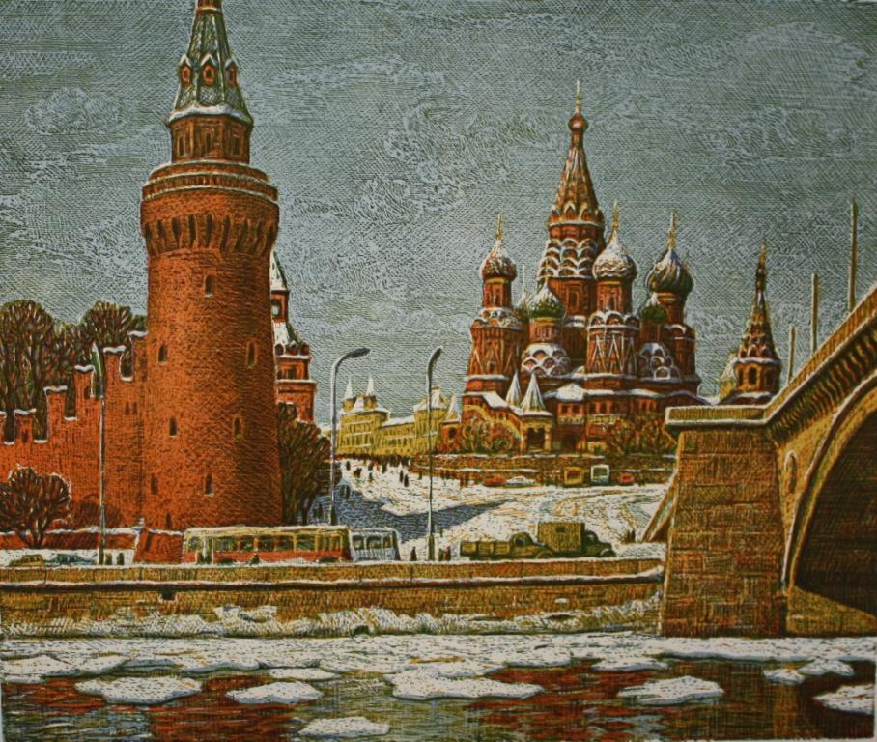
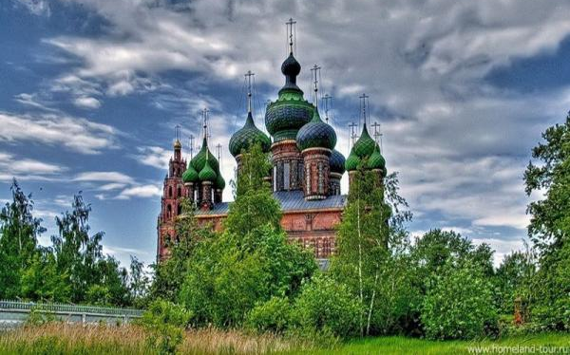
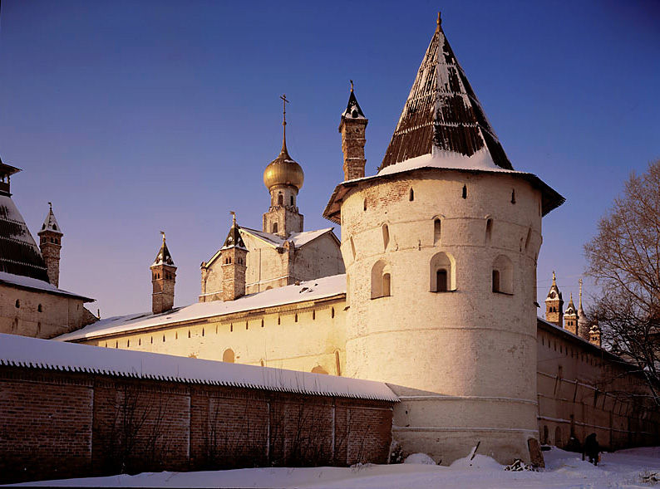
В нашем проекте виртуальных экскурсий «Приглашаем в Ярославль» мы хотим познакомить всех гостей города с необычной версией истории города Ярославля. На наш взгляд, историческое прошлое города тесно связано с историей столицы нашей родины – Москвы.
Итак, начнем наше путешествие…

Slide 2
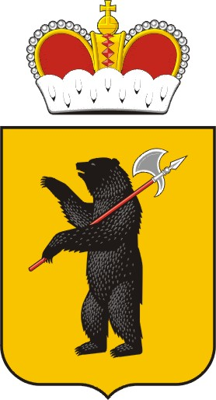
Тема нашей экскурсии -
«Ярославль – иная судьба»
На гербе старинного города Ярославля изображен медведь , точнее медведица, можно подумать, что это неслучайно. Когда-то (10 в.) одно из языческих селищ будущего города носило название «Медвежий угол». Однако история создания герба связана с именем Ярослава Мудрого.

Slide 3
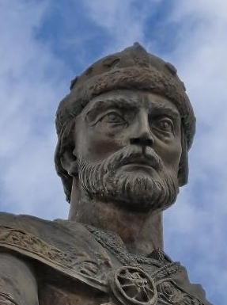
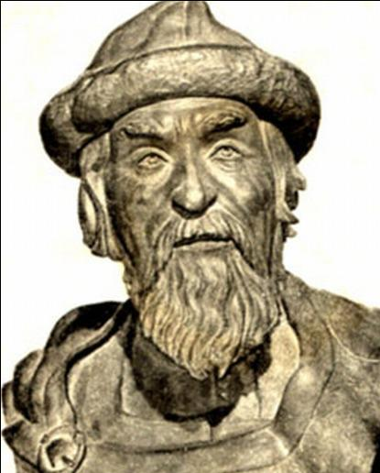
Изучая «Повесть временных лет», мы можем узнать сведения о первых десятилетиях истории города, который был основан Ярославом МУДРЫМ в
1010 году.
По сведениям летописи Ипатьевского монастыря, будущая столица Руси – Москва также была основана киевским князем, правнуком Ярослава – Юрием ДОЛГОРУКИМ в 1147 году.

Slide 4
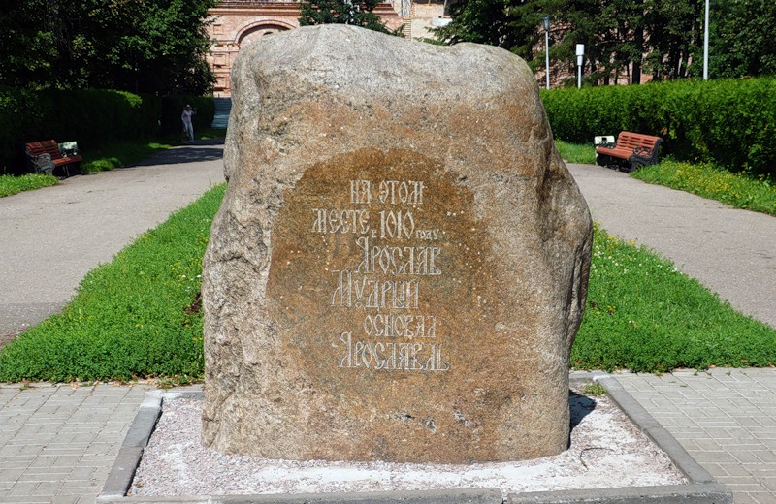
В память о времени основания города установлен памятный знак.

Slide 5
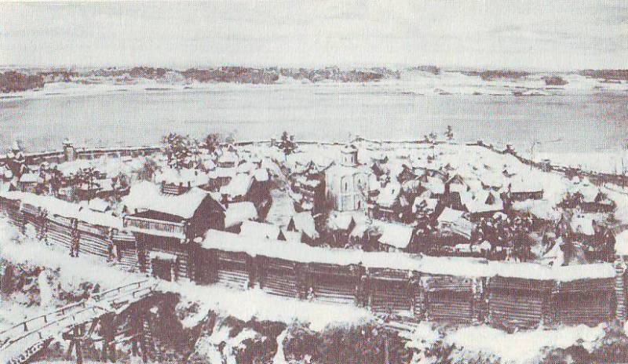
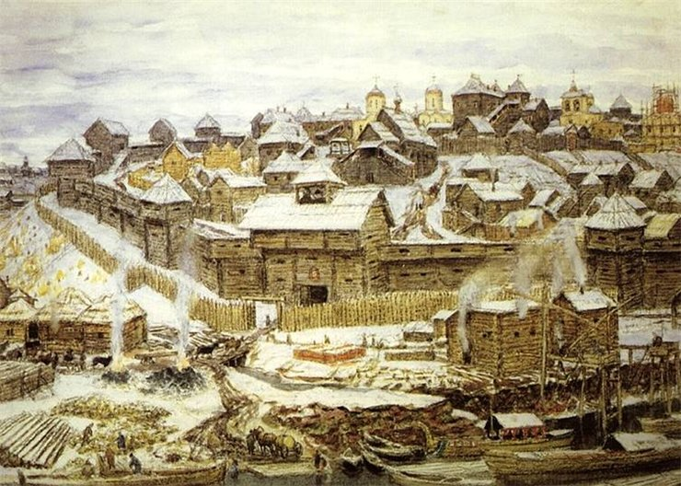
Много общего у двух городов
«Золотого кольца»
Как Ярославль, так и Москва в качестве городского центра в древности имели деревянный кремль треугольной формы на берегах рек (на слайде кремль Ярославля – слева, Москвы – справа)

Slide 6
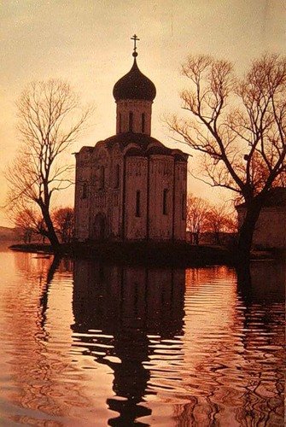
Много общего у двух городов
«Золотого кольца»
Как Ярославль, так и Москва в период феодальной раздробленности оказались в составе Владимиро-Суздальского княжества. Случилось это в
1218 году.

Slide 7
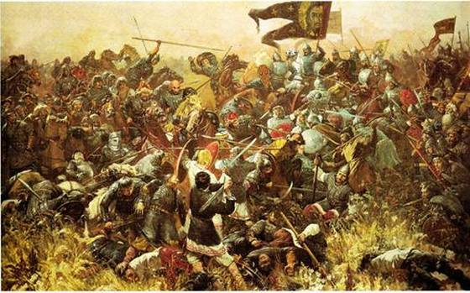
Много общего у двух городов
«Золотого кольца»
Как Ярославль, так и Москва оказались на пути войск Батыя (1238г.) и были практически полностью сожжены монголо-татарами
В 1380г. на КУЛИКОВОМ поле бок о бок сражались московские и ярославские полки

Slide 8
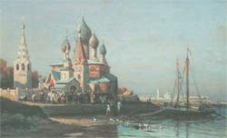
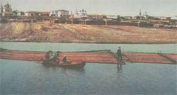
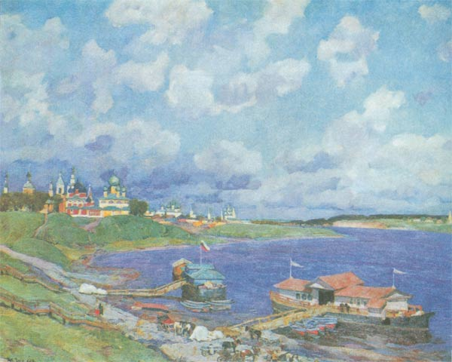
Прослеживая удивительные «совпадения» в судьбах двух русских городов, невольно задаешь себе вопрос: «А что, если бы не Москва, а Ярославль стал столицей будущего российского государства? Почему бы и нет?»
Можно найти множество причин для отрицательного ответа. Как бы там ни было, Ярославлю с той поры суждено было стать «старшим братом» своей «младшей сестры», защищать ее и оберегать от врагов земли русской.

Slide 9
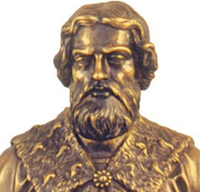
В 1463 году Московский князь Иван III присоединил Ярославль вместе с его землями к Москве.
Государь Московский, скорее всего, не мог знать, какую важную роль сыграет Ярославль в жизни столицы, да и всей России.

Slide 10
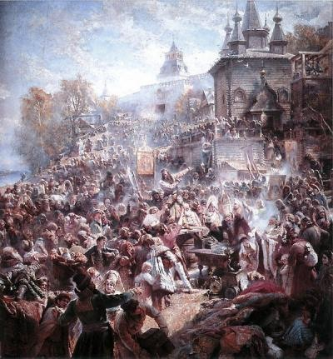
Времени, когда «старший брат» Ярославль пришел на помощь «младшей сестре», Москве долго ждать не пришлось. На рубеже 16-17 века это время пришло – Смутное время.
В 1612 году жители Ярославля стали участниками Второго земского ополчения (К.Минин, Д.Пожарский), которому предстояло освободить Москву и всю Россию от польско-шведских интервентов. На какое-то время город стал столицей России.

Slide 11
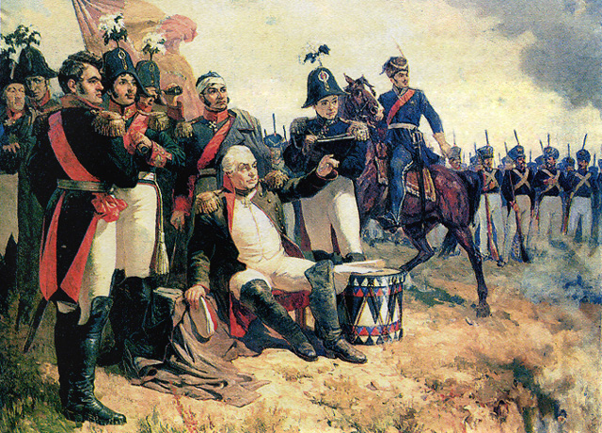
1812 год - Отечественная война России с Наполеоном. В Ярославле формируется ополчение для защиты Москвы от очередного врага - французов

Slide 12
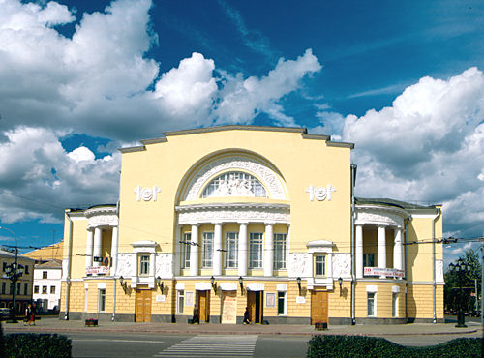
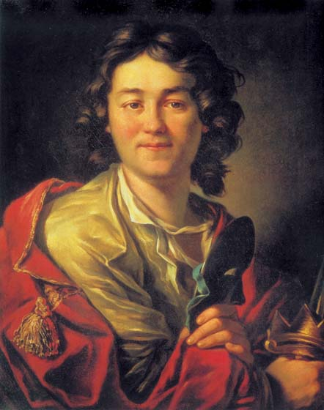
Не только военной историей славен Ярославль.
С 17 века город становится крупным экономическим центром России, вторым по численности населения.
С 19 века в Ярославле начинает работать первый русский театр, открытый Федором Волковым.

Slide 13
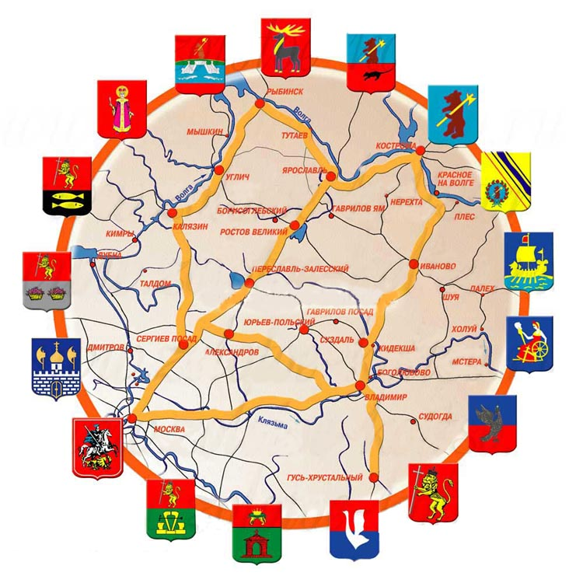
Сейчас Ярославль – крупнейший промышленный и культурный центр России.
Город гордится своим прошлым, уверенно смотрит в будущее.
С днем рождения, «старший брат»!
ЯРОСЛАВЛЬ –
звено
«ЗОЛОТОГО КОЛЬЦА»

Slide 14
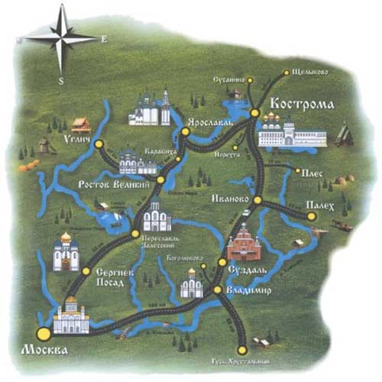
Ярославль и поныне остается исторически значимым городом

Slide 15
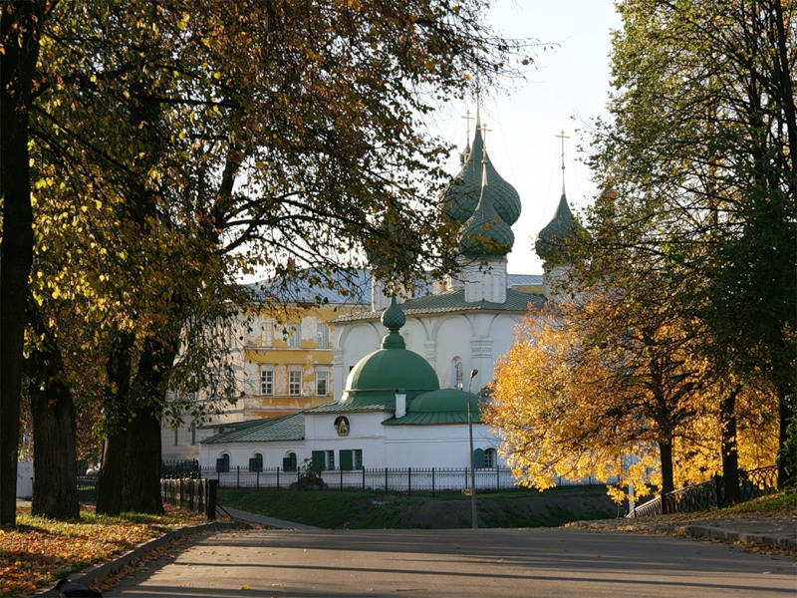
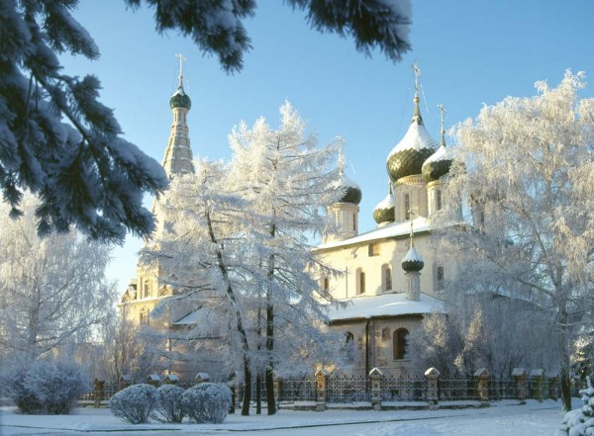
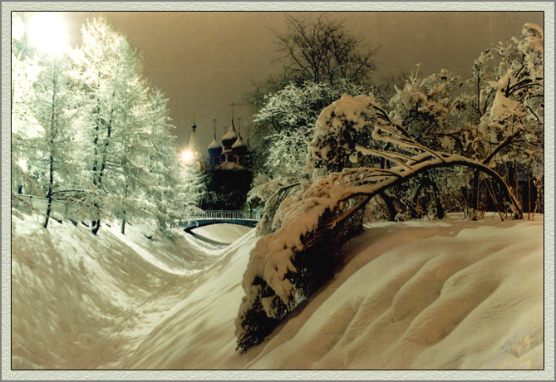
Завершая экскурсию, нам хотелось бы показать город таким, каким увидели его мы.

Slide 16
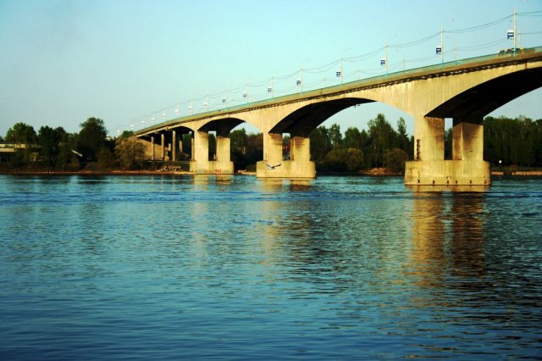
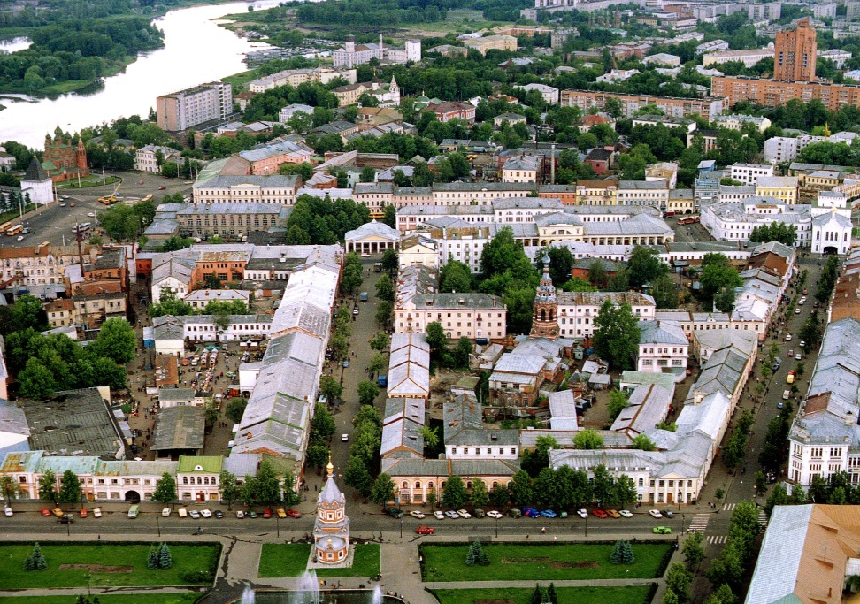
Виртуальная экскурсия подготовлена командой «Клиофан» МОУ СОШ № 3 с углубленным изучением английского языка городского округа Жуковский Московской области в составе Афанасьева Андрея, Моисеева Даниила, Раковского Вадима. Руководитель команды – учитель истории Моисеева Н.Н.
Завершая экскурсию, нам хотелось бы показать город таким, каким увидели его мы.

